Slide 1
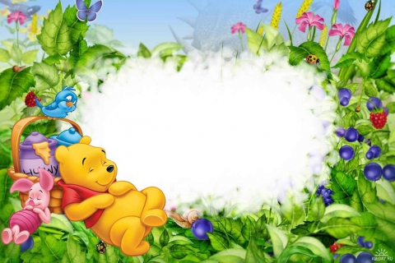
Советы психолога. Задания на сравнение
Умение выделять признаки объекта и, ориентируясь на них, сравнивать предметы является универсальным, применимым к любому классу объектов. Однажды сформированное и хорошо развитое, это умение затем будет переноситься ребенком на любые ситуации, требующие его применения. Показателем сформированности приема сравнения будет умение ребенка самостоятельно применять его в деятельности без специальных указаний взрослого на признаки, по которым нужно сравнивать объекты.
Упражнение 1 Материал: изображения двух яблок маленькое желтое и большое красное. У ребенка набор фигур: треугольник синий, квадрат красный, круг маленький зеленый, круг большой желтый, треугольник красный, квадрат желтый.
Задание: "Найди среди своих фигур похожую на яблоко". Взрослый по очереди предлагает рассмотреть каждое изображение яблока. Ребенок подбирает похожую фигуру, выбирая основание для сравнения: цвет, форма. "Какую фигурку можно назвать похожей на оба яблока? (Круги. Они похожи на яблоки формой.)".
Упражнение 2 Материал: тот же и набор карточек с цифрами от 1 до 9.
Задание: "Отложи направо все желтые фигуры. Какое число подходит к этой группе? Почему 2? (Две фигуры.) Какую другую группу можно подобрать к этому числу? (Треугольник синий и красный - их два; две красные фигуры, два круга; два квадрата - разбираются все варианты.)". Ребенок составляет группы, с помощью рамки-трафарета зарисовывает и закрашивает их, затем подписывает под каждой группой цифру 2. "Возьми все синие фигуры. Сколько их? (Одна.) Сколько здесь всего цветов? (Четыре.) Фигур? (Шесть.)".

